Slide 1

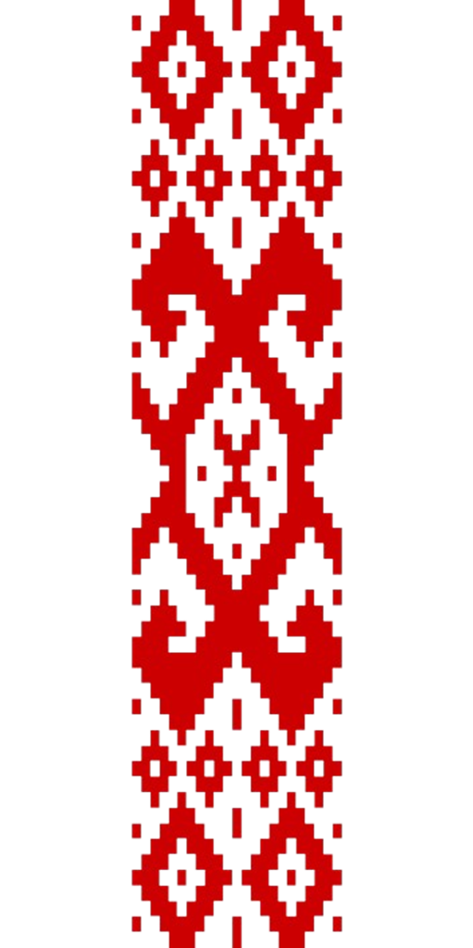

Тема занятия: «Мы – белорусы» (4 класс)
Государственное учреждение образования
«Академия образования»
Программа тематических занятий «Я. Моя семья. Моя Родина»

Slide 2
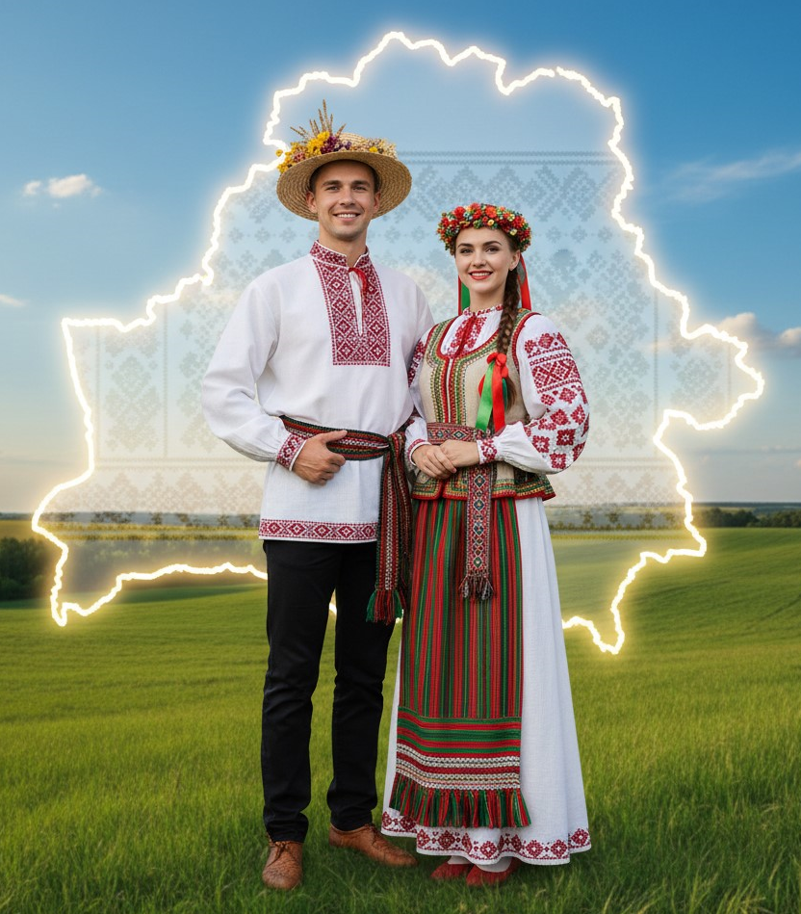

Черты характера белорусского народа
Патриотизм
Миролюбие
Трудолюбие
Терпеливость
Гостеприимство
Чувство собственного
достоинства

Slide 3
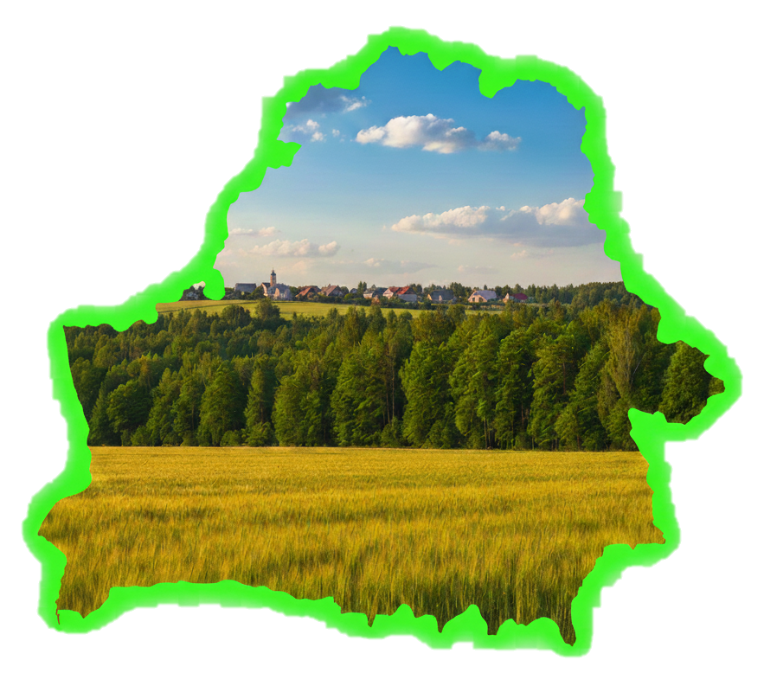
Духовные ценности белорусского народа
Родина – место, где человек родился и вырос, с которым связан кровными узами, языком, культурой и историей; страна, в которой человек родился и гражданином которой он является.

Slide 4
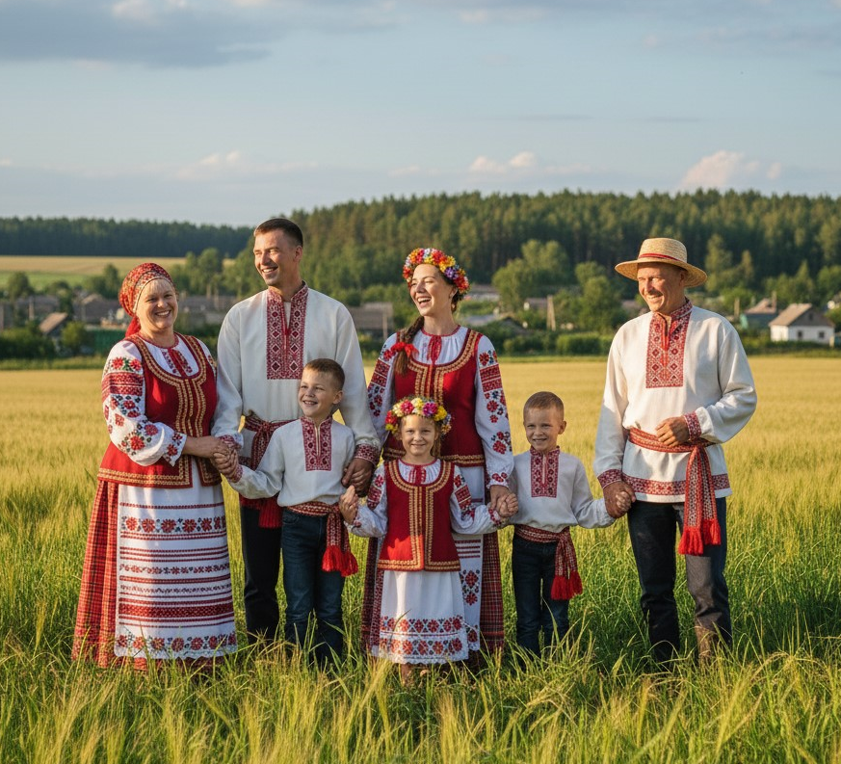
Духовные ценности белорусского народа
Семья – близкие и родные люди, наши родители, братья и сестры, бабушки и дедушки, дяди и тети.

Slide 5
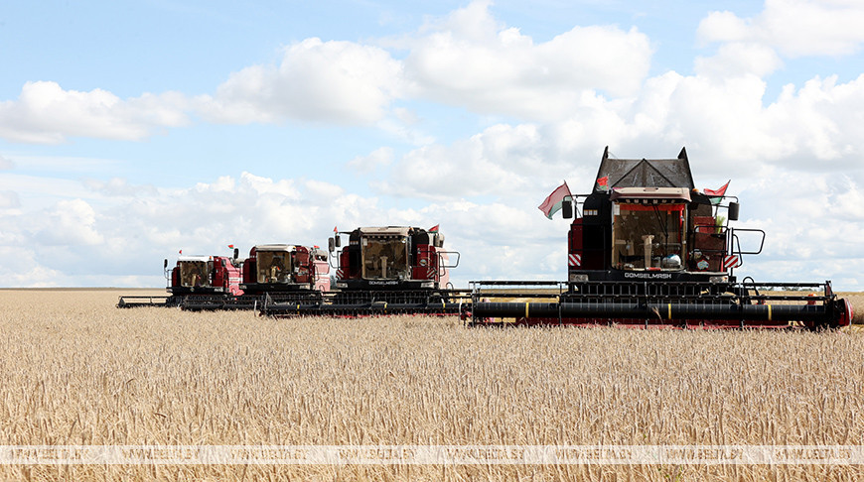
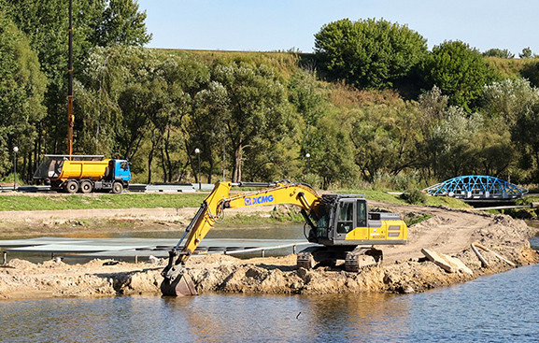
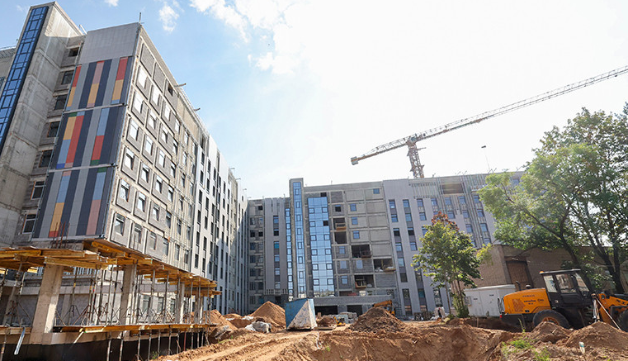
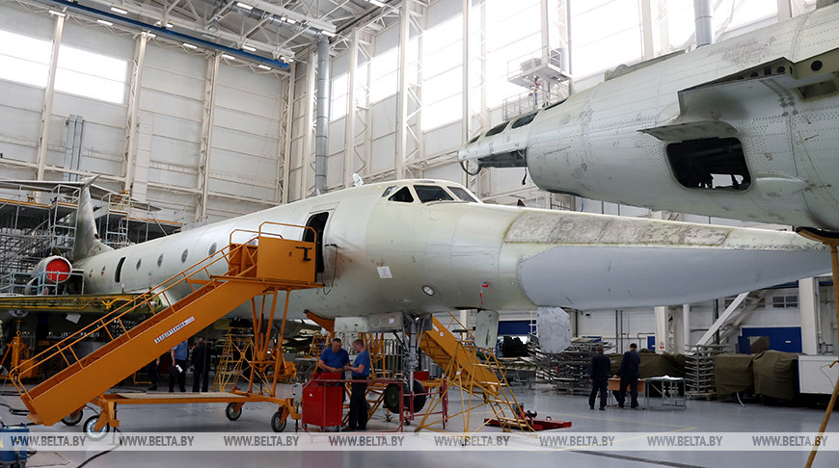
Духовные ценности белорусского народа
Созидательный труд – труд, который приносит радость, создание полезного для Родины, людей и природы.

Slide 6
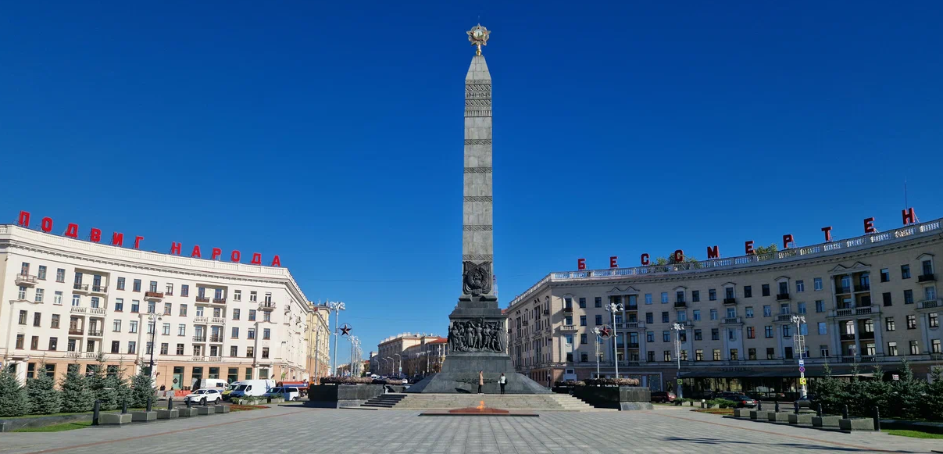
Духовные ценности белорусского народа
Мир и спокойствие - сохранение мирных отношений с другими народами. Территория Беларуси не раз становилась ареной войн. Особенно большие потери наш народ понес в годы Великой Отечественной войны. День Победы – один из главных праздников в стране.

Slide 7
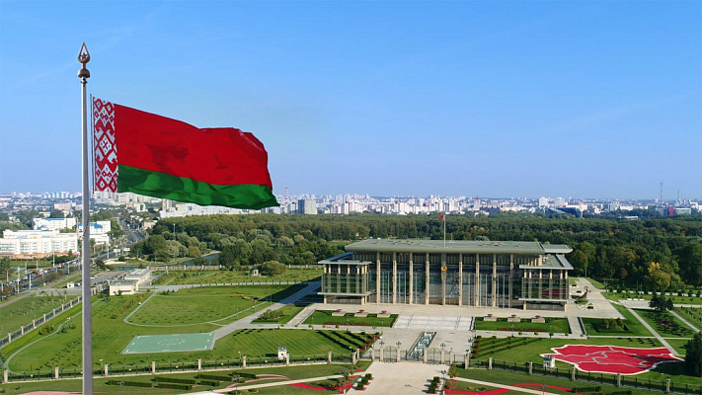
Духовные ценности белорусского народа
Свобода –сохранение государственного суверенитета, возможность самим выбирать путь развития.

Slide 8

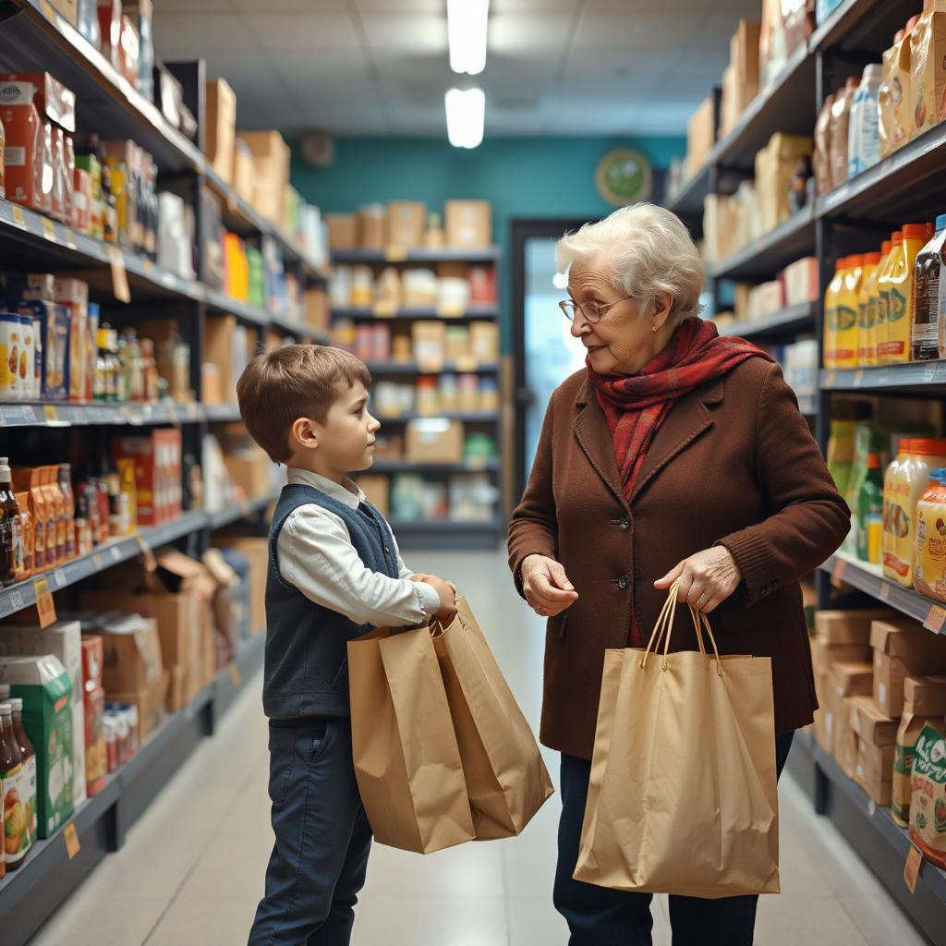
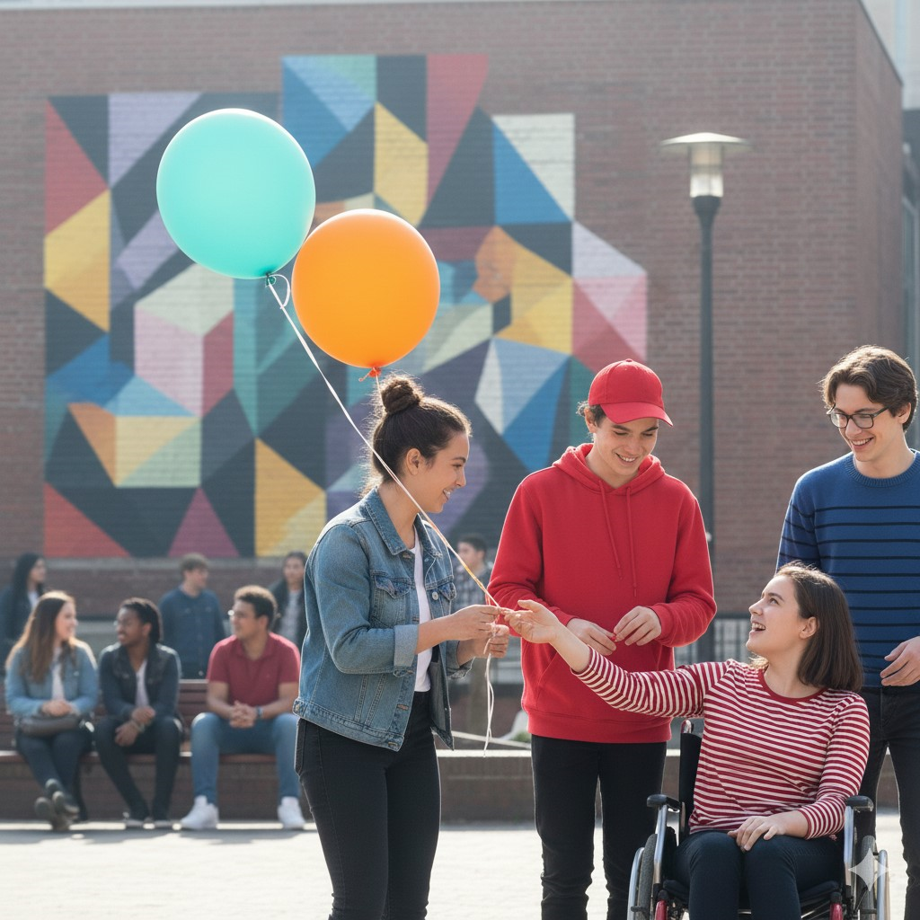
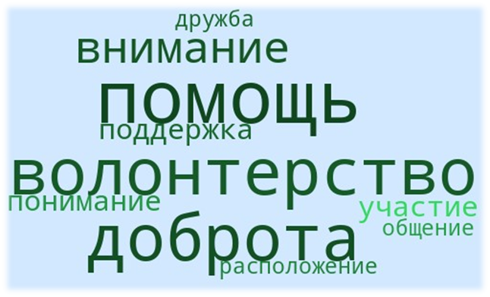
Духовные ценности белорусского народа
Доброжелательность – желание добра другому человеку, проявление расположения, поддержка других людей.

Slide 9

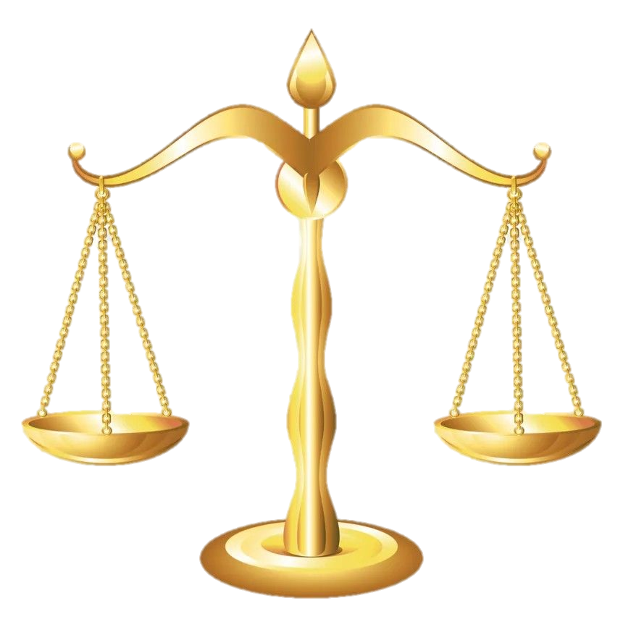
Духовные ценности белорусского народа
Справедливость – уважение прав и достоинств каждого человека, признание равенства всех людей перед законом.

